Slide 1
Jak vzniká mezinárodní smlouva: od vytvoření textu po vstup v platnost

Slide 2
Způsobilost k uzavření mezinárodní smlouvy
subjekt mezinárodního práva
subjekt způsobilý pro daný případ
Zástupce státu bez dalšího (i bez plné moci)
- hlava státu
- předseda vlády
- ministr zahraničních věcí
jinak je třeba plné moci

Slide 3
Vady zmocnění
neexistence zmocnění pro danou osobu a úkon
překročení oprávnění vyplývající z plné moci
  k úkonu není zmocněn
  nedbá zvláštního omezení
plná moc vystavena nekompetentním orgánem státu

Slide 4
Vydávání plných mocí v ČR
podpis resortní smlouvy: člen vlády
podpis vládní smlouvy: ministr zahr. věcí jménem vlády (ta schvaluje podpis)
plná moc k jednání: totéž
podpis prezidentské smlouvy: totéž
plná moc k jednání: totéž
prezidentská smlouva, kterou si prezident vyhradil: prezident republiky

Slide 5
Etapy vzniku platné mezinárodní smlouvy
1. Sjednání textu smlouvy
2. Schválení a autentifikace textu smlouvy
3. Souhlas se smlouvou vnitrostátní a
4. souhlas mezinárodní (vznik mezinárodního závazku)
5. Vstup smlouvy v platnost

Slide 6
1. SJEDNÁNÍ TEXTU SMLOUVY
DVOUSTRANNÉ:
  návrh textu vypracuje jedna ze stran
  sondáž a expertní jednání o textu (vyjednávání)
  přijetí textu (nejčastěji formou podpisu, podpisu ad referendum)
  (parafování)
MNOHOSTRANNÉ:
návrh textu připraví mezinárodní organizace
expertní jednání o textu (vyjednávání)
přijetí textu na diplomatické mezivládní konferenci (hlasování)
- v určitých případech (vícestranné – omezený počet smluvních stran) – přijetí formou podpisu (např. Lisabonská smlouva) – taktéž na mezivládní konferenci

Slide 7
2. AUTENTIFIKACE TEXTU
DVOUSTRANNÉ:
  většinou splývá s přijetím (podpis, podpis ad referendum)
  Výsledek u obou: podepsaný text je konečný, neměnný a autentický
MNOHOSTRANNÉ:
  podpis, podpis ad referendum závěrečného aktu konference, obsahujícího text smlouvy
  u vícestranných (omezený počet smluvních stran): podpis smlouvy všemi účastníky konference

Slide 8
Přehled: Funkce podpisu u mnohostranné smlouvy
Většinou – je li smlouva sjednána na mezivládní (diplomatické) konferenci: podepisuje se závěrečný akt konference (text smlouvy přílohou), nikoli samotná smlouva. Tu je možné podepsat ze strany jednotlivých států ve vyhrazeném období. Podpis neznamená závaznost smlouvy! Je to jen projev sympatii ke smlouvě (gesto), nezavazuje k budoucí ratifikaci. K založení závaznosti smlouvy je třeba ratifikace nebo přístupu. (Týká se hlavně smluv otevřených s velkým počtem účastníků – kodifikační úmluvy.)
Zvláštní případy: zejména uzavřené smlouvy s omezeným počtem stran (vícestranné): postup jako u dvoustranných, tedy podpis všech souhlasících hned na konferenci, pak ratifikace (např. Lisabonská smlouva)

Slide 9
TEXT SMLOUVY SCHVÁLEN A AUTENTIFIKOVÁN
Úrovně smluv v českém ústavním právu (pro účely schvalování orgány ČR)
= podle čl. 49 Ústavy ČR a rozhodnutí prezidenta č. 144/93 Sb.
I. PREZIDENTSKÉ (podepisuje vláda, následně schvaluje Parlament, ratifikuje prezident)
II. VLÁDNÍ (schvaluje a podepisuje vláda)
III. RESORTNÍ (schvaluje vláda, podepisuje ministr)

Slide 10
3.– 4. Schválení smlouvy uvnitř a navenek
UVNITŘ
II. v l á d n í
  jen schválení vládou (usnesení vlády)
I. p r e z i d e n t s k é kromě toho:
  usnesení obou komor Parlamentu
  prezident: podpis ratifikační (přístupové) listiny
NAVENEK
II. v l á d n í
  jen podpis, výměna nót
I. p r e z i d e n t s k é kromě toho:
  výměna (uložení) ratifikační listiny, listiny o přístupu

Slide 11
Formy vyjádření definitivního souhlasu se smlouvou navenek
(většinou stanoví sama smlouva – tedy podle vůle stran)
na základě takto vyjádřeného souhlasu se smlouva stává pro stát závaznou a vstupuje v platnost
podpis – typický pro smlouvy vládní a resortní
výměna nót o vnitrostátním schválení – dtto
„schválení“ (vládní smlouva, výměna listin – neobvyklé, je to kvůli druhé straně)
ratifikace (výměna nebo uložení listin)
přístup (totéž)

Slide 12
Ratifikace a přístup
po schválení smlouvy Parlamentem prezident podepíše ratifikační nebo přístupovou listinu
dvoustranná smlouva: ratifikační listiny se vzájemně vymění, sepíše se o tom protokol
mnohostranná smlouva: ratifikační listina nebo listina o přístupu se uloží u depozitáře, i zde nutný protokol
právní účinky ratifikace (když je předchozí podpis) a přístupu (když není podpis) jsou stejné

Slide 13
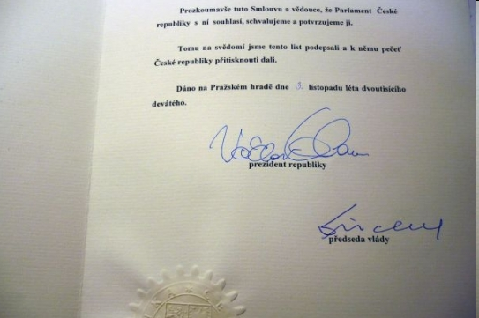
Ratifikační listina – závěr textu

Slide 14
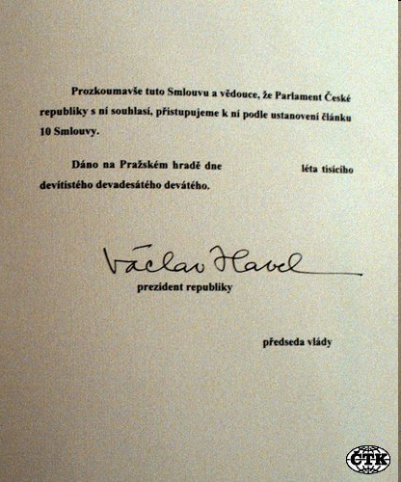
Listina o přístupu - závěr

Slide 15
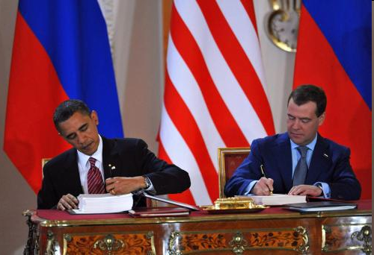
Smlouva o omezení strategických zbraní – podpis 8.4.2010

Slide 16
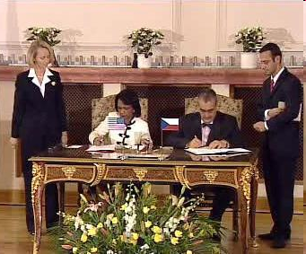

Slide 17
5. Vstup smlouvy v platnost: vlastní ustanovení
Definitivní souhlas státu již byl navenek vyjádřen
Vstup v platnost pak nastává takto:
  ihned úkonem (např. dnem podpisu, dnem uložení ratifikační listiny)
  za určitou dobu od úkonu (legisvakance)
  mohou být stanoveny další podmínky (u mnohostranných minimum ratifikací)

Slide 18
Objektivní a subjektivní vstup v platnost mnohostranné smlouvy
Objektivní platnost smlouvy jako takové:
  splnění všech podmínek pro vstup v platnost
    ratifikace (přístup) ze strany vyžadovaného minimálního počtu smluvních stran
    uplynutí legisvakance
Subjektivní platnost pro konkrétní stát:
    ratifikace (přístup) daného státu
    uplynutí legisvakance
    splnění podmínky minimálního počtu smluvních stran (objektivní platnost)
Objektivní platnost je předpokladem platnosti subjektivní
+ eventuální souhlas ostatních smluvních států

Slide 19
Závěrečná ustanovení smlouvy - 1
(Vídeňská úmluva o diplomatických stycích)
přijetí: 18.4.1961
Čl. 48 Tato Úmluva bude otevřena k podpisu všem členským státům OSN nebo ......, a to: do 31. října 1961 u Spolkového ministerstva zahraničních věcí Rakouska a poté, do 31. března 1962 v sídle OSN v New Yorku.
Čl. 49 Tato Úmluva podléhá ratifikaci. Ratifikační listiny budou uloženy u generálního tajemníka OSN.
Čl. 50 Tato Úmluva bude otevřena k přístupu kterémukoliv státu, jenž náleží do některé ze čtyř kategorií uvedených v článku 48. Listiny o přístupu budou uloženy u generálního tajemníka OSN.

Slide 20
Závěrečná ustanovení smlouvy - 2
Čl. 51
Tato Úmluva vstoupí v platnost třicátého dne po datu uložení dvacáté druhé ratifikační listiny nebo listiny o přístupu u generálního tajemníka OSN.
(= objektivní platnost smlouvy)
Pro každý stát, který ratifikuje Úmluvu nebo k ní přistoupí po uložení dvacáté druhé ratifikační listiny nebo listiny o přístupu, vstoupí Úmluva v platnost třicátého dne po uložení jeho ratifikační listiny nebo listiny o přístupu.
(= subjektivní platnost smlouvy)

Slide 21
Závěrečná ustanovení smlouvy - 3
Čl. 52 Generální tajemník OSN bude informovat všechny státy náležející…:
o podpisech této Úmluvy a o uložení ratifikačních listin a listin o přístupu podle článku 48, 49 a 50;
o datu, kdy tato Úmluva vstoupí v platnost podle čl. 51.
Čl. 53 Originál této Úmluvy, jehož anglické, čínské, francouzské, ruské a španělské znění mají stejnou platnost, bude uložen u generálního tajemníka OSN, jenž zašle její ověřené kopie všem státům, náležejícím…
Na důkaz čehož níže podepsaní zmocněnci, byvše k tomu řádně zmocněni svými vládami, podepsali tuto Úmluvu.
Dáno ve Vídni dne osmnáctého dubna roku tisíc devět set šedesát jedna.

Slide 22
Jazyky smlouvy
autentická znění
alternáty
český překlad ve Sbírce mezinárodních smluv

Slide 23
Depozitáři mnohostranných smluv, registrace u OSN
depozitáři
registrace v United Nations Treaty Series

Slide 25
Prozatímní provádění smlouvy
strany se mohou dohodnout na prozatímním provádění smlouvy před jejím vstupem v platnost
mezinárodní právo umožňuje
problémy z hlediska vnitrostátního práva: lze prozatímně provádět prezidentskou smlouvu před jejím schválením Parlamentem?

Slide 26
Prozatímní provádění smlouvy – kdy možné (?)
Potřeby české smluvní praxe: zcela výjimečně i při absenci souhlasu Parlamentu - podmínky:
1. Mezinárodní smlouva nestanoví konkrétní závazky ústavního charakteru a nevyžaduje vydání prováděcího předpisu ve formě ústavního nebo obyčejného zákona.
2. Je třeba zajistit respektování důležitých národních zájmů, a to ihned.
3. Smlouva zajišťuje přijetí neodkladných opatření, která nesouvisejí přímo s ústavním pořádkem.
4. Smlouva je vyhlášená, dotýká-li se právního postavení jednotlivců.

Slide 27
K O N E C

Slide 28
Připomínka: Mezinárodní smlouva ve vnitrostátním právu ČR
Článek 10 Ústavy
Vyhlášené mezinárodní smlouvy, k jejichž ratifikaci dal Parlament souhlas a jimiž je ČR vázána, jsou součástí právního řádu (viz další políčko).
Stanoví-li mezinár. smlouva něco jiného než zákon, použije se mezinár. smlouva.
K o m e n t á ř :
řádné schválení vnitrostátní i mezinárodní
„self-executing“ – přímá použitelnost
vnitrostátní vyhlášení
poměr smlouvy k vnitrostátní právní normě: postavení smlouvy ve vnitrostátním právu (přednost před zákonem, ne před Ústavou)
právní účinky vyhlášení smlouvy ve Sb.m.s. = přímý účinek na jednotlivce
Článek 49 Ústavy
Souhlas obou komor Parlamentu je třeba k ratifikaci smluv:
a) upravujících práva a povinnosti osob,
b) spojeneckých, mírových a jiných politických,
c) z nichž vzniká členství ČR v mezinárodní organizaci,
d) hospodářských, jež jsou všeobecné povahy,
e) o dalších věcech, jejichž úprava je vyhrazena zákonu

Slide 29
Jak rozumět článku 10 Ústavy: „Vyhlášené mezinárodní smlouvy, k jejichž ratifikaci dal Parlament souhlas a jimiž je Česká republika vázána, jsou součástí právního řádu; stanoví-li mezinárodní smlouva něco jiného než zákon, použije se mezinárodní smlouva.“
„Mezinárodní smlouvy jsou součástí PRÁVNÍHO ŘÁDU“ (? – ne formálně, jen z hlediska závaznosti)
VŠE DOHROMADY = „právní řád“, tj. všechny právní normy v ČR závazné – bez ohledu na původ
právo Evropské unie
vnitrostátní právo ČR v užším smyslu (ústava, zákony, vyhlášky), tj. český právní řád vytvářený orgány ČR
mezinárodní smlouvy

